Slide 1
Update Masterarbeit
13.11.2025 – David Höchtl

Slide 2

Was hat sich getan?
EDA durchgeführt
Spearman correlation
Pearson correlation
P-Value
Histogramme für sentiment x preischange
Impact Scoring
Mit Llama-3.1-8B-Instruct
Evaluierung des neuen weighted Sentiment Scores
ARMA
XGBoost
GPT-OSS-20B

Slide 3
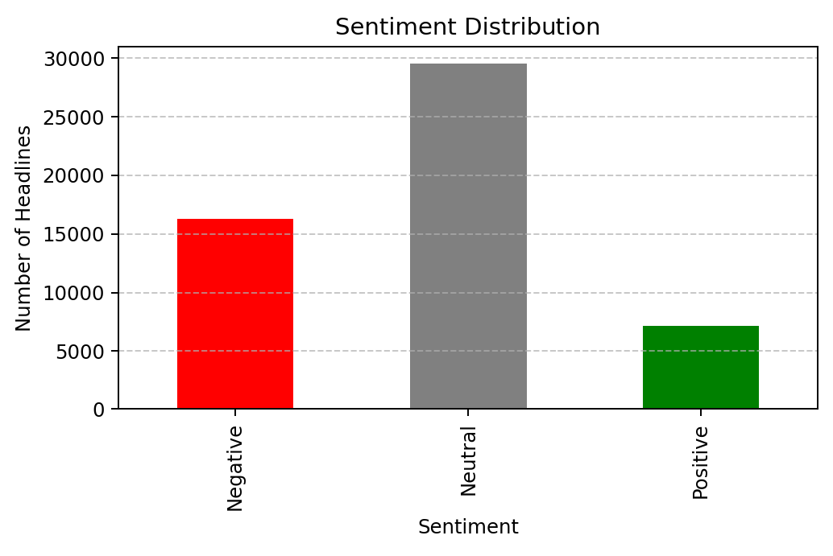
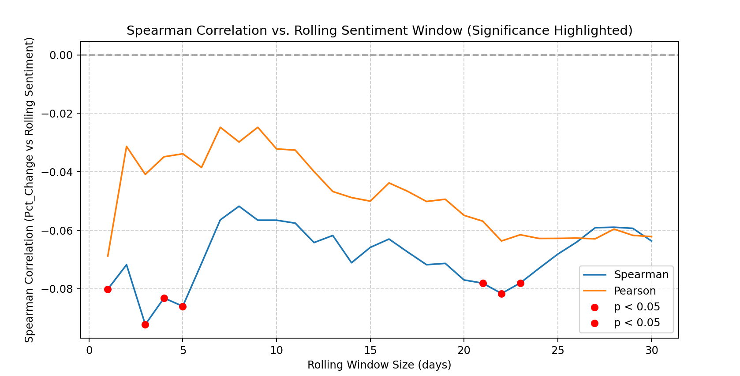
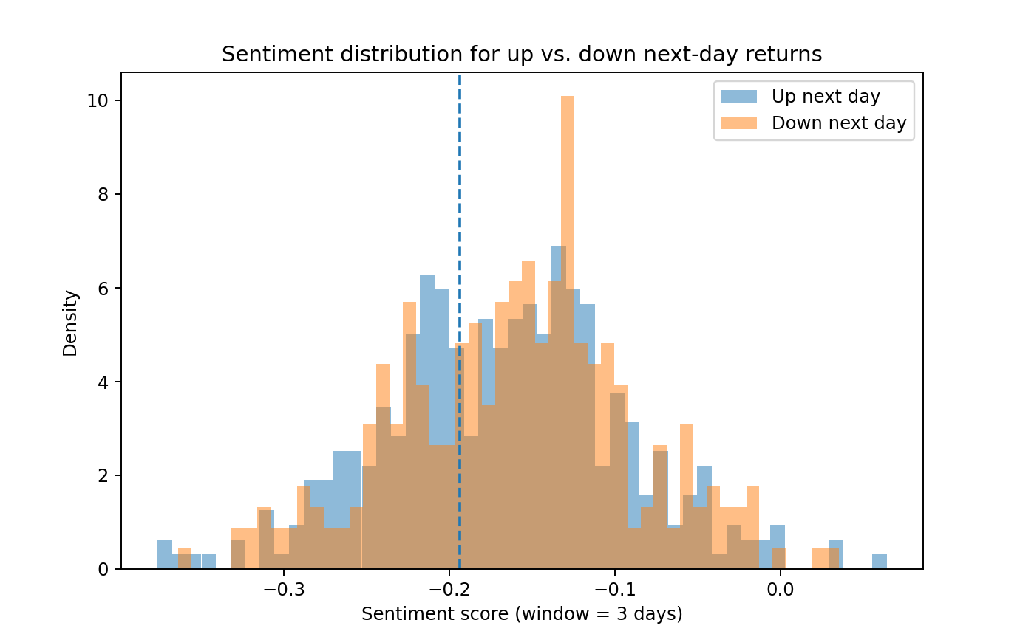
Analyse von Sentiment Feature
Notes:
So the useful rule is contrarian:
🔁 If sentiment is below -0.1934 → tomorrow is slightly more likely to be an up day If sentiment is above -0.1934 → slightly more likely not to be an up day

Slide 4
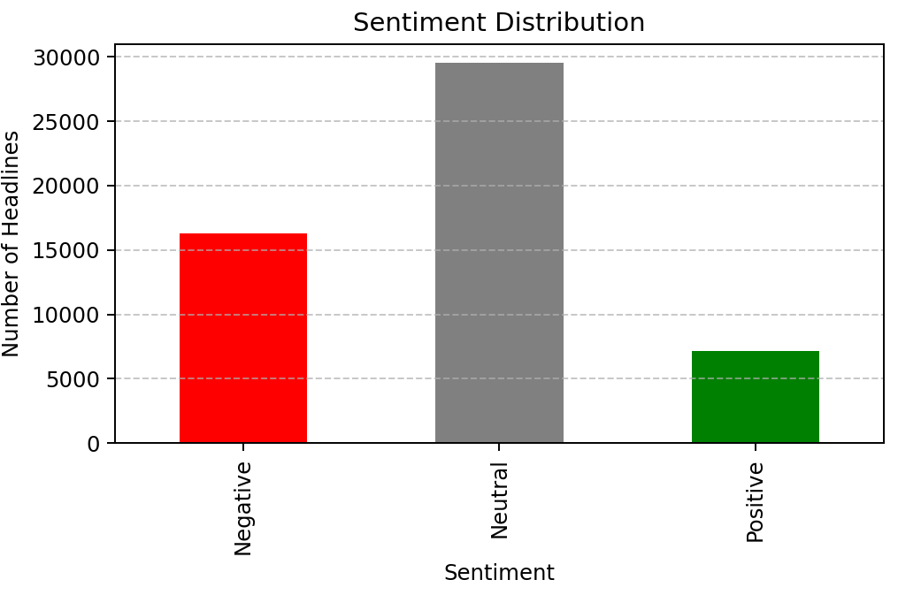
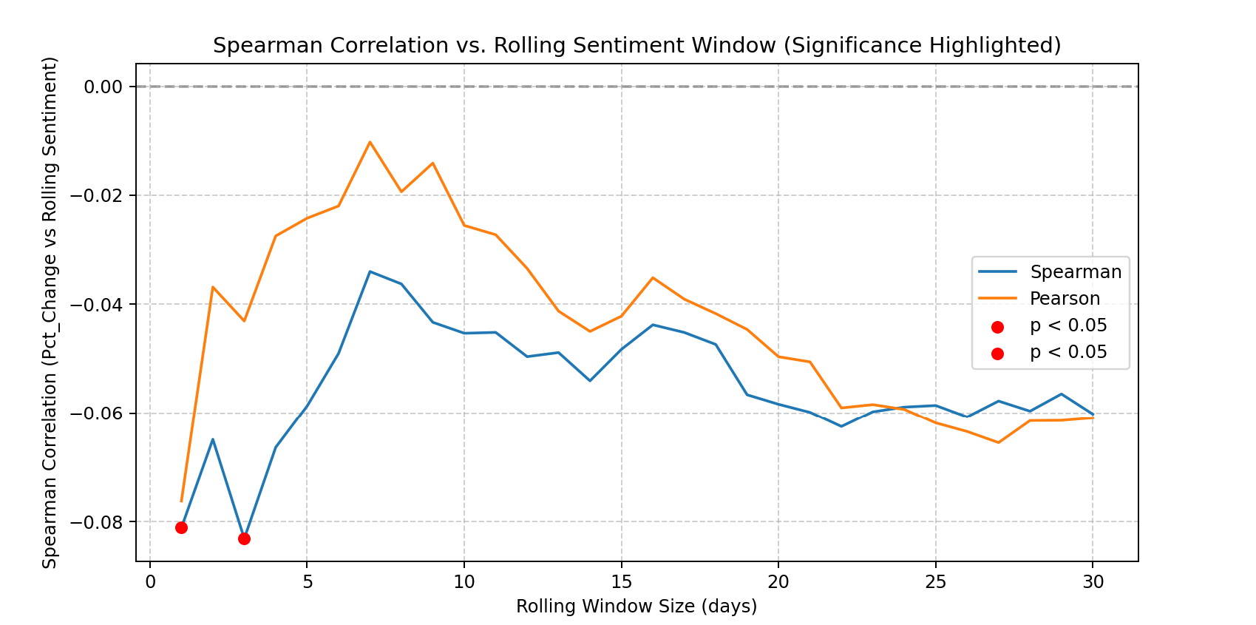
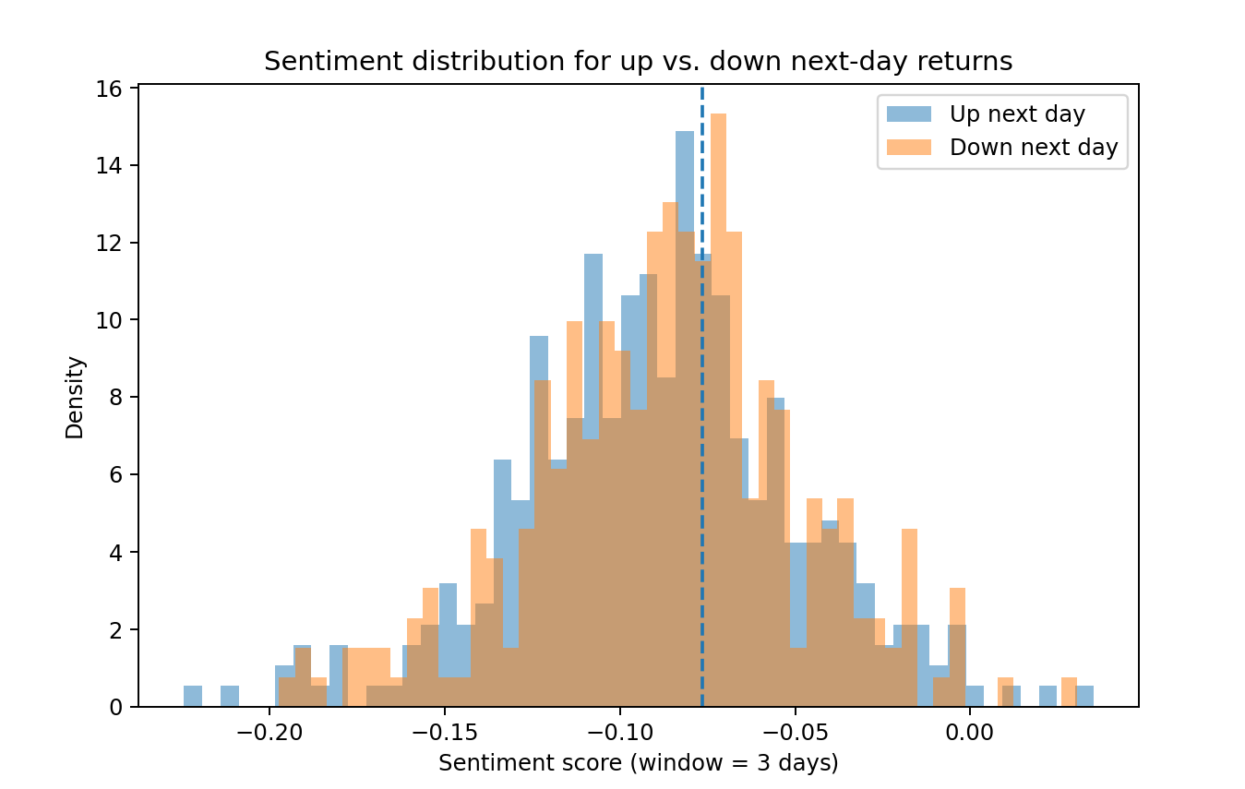
Analyse von weighted Sentiment Feature
Filter: <0,05 impact score
Notes:
Impact threshold < 0,05 wurden entfernt

Slide 5
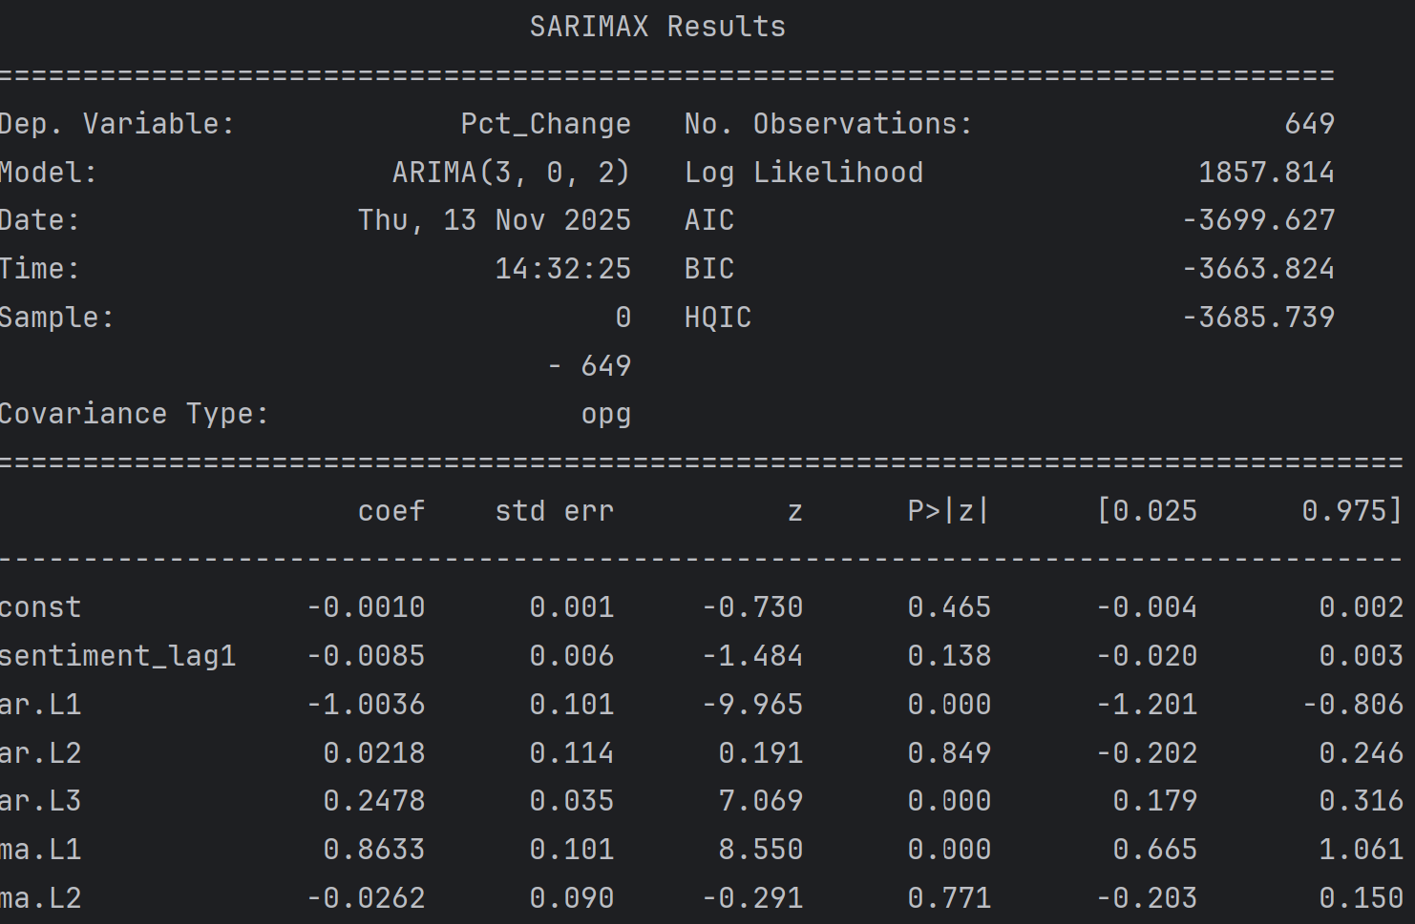
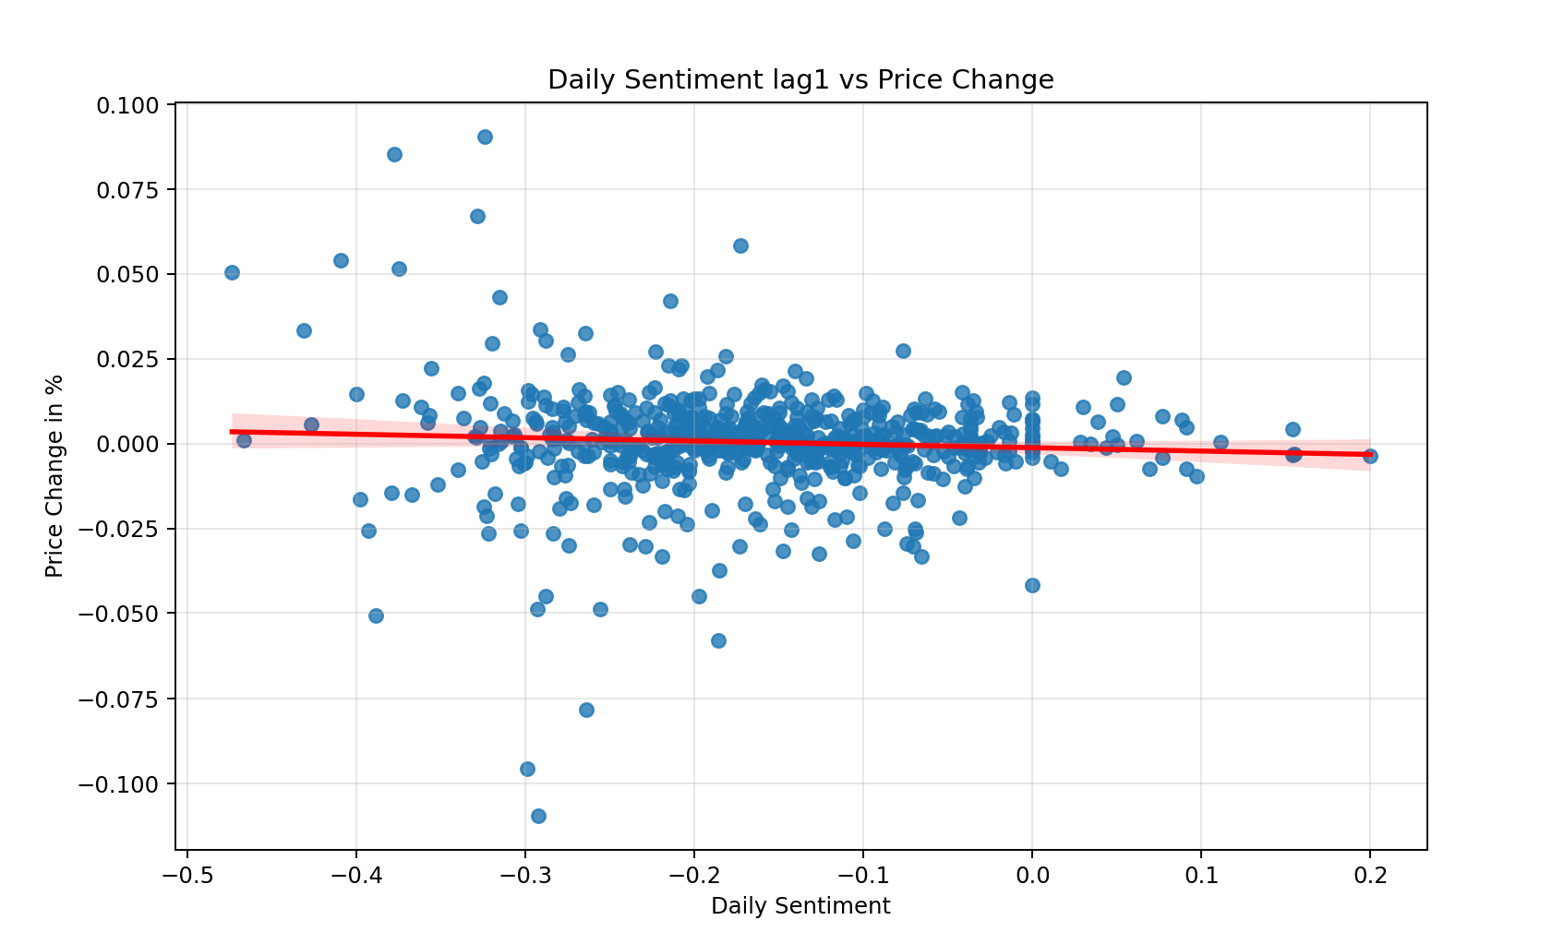
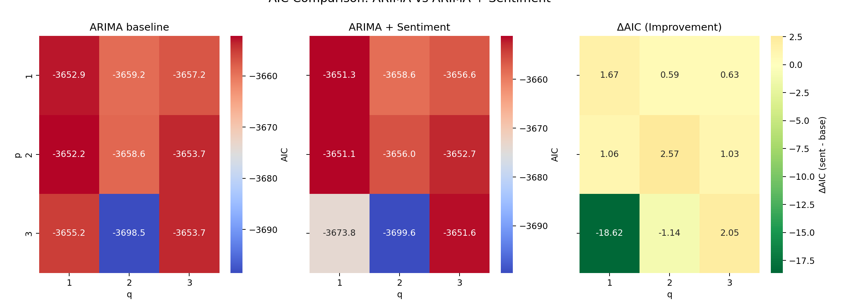
ARMA FinBERT ohne Impact-Score

Slide 6
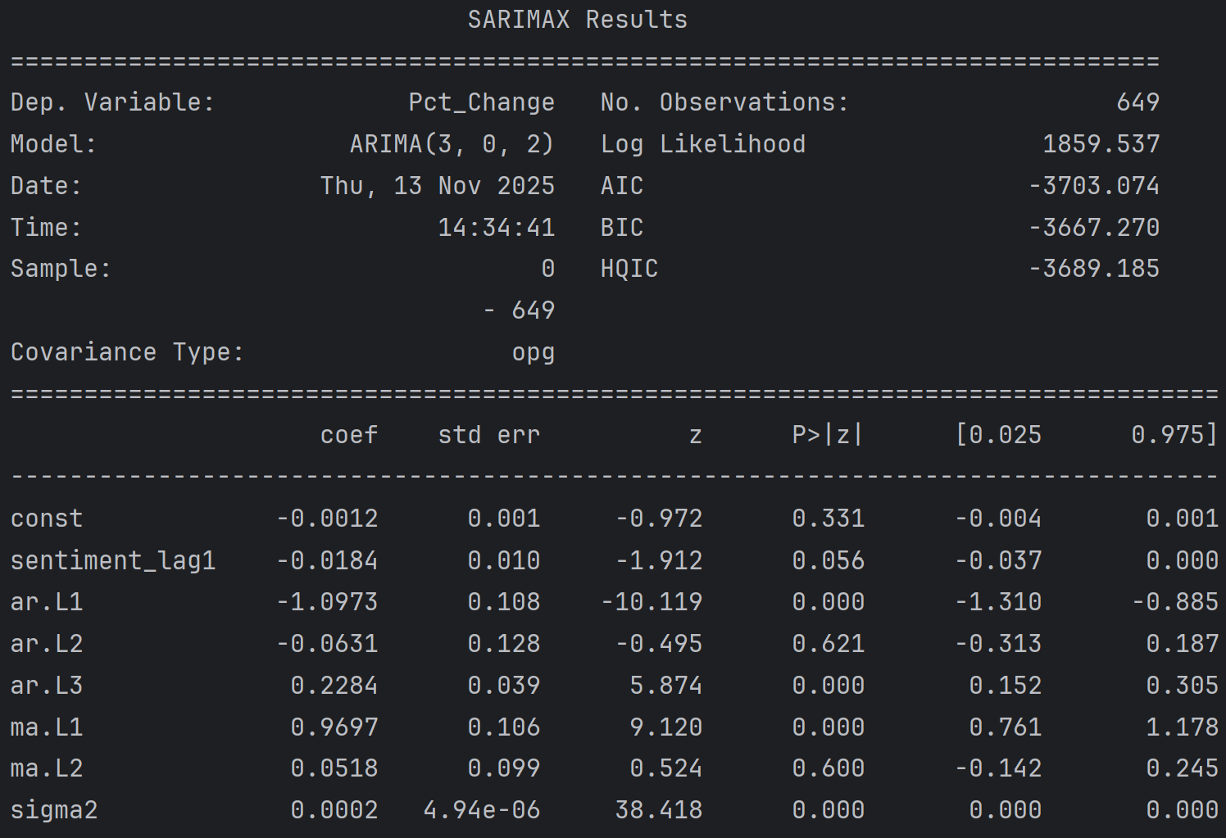
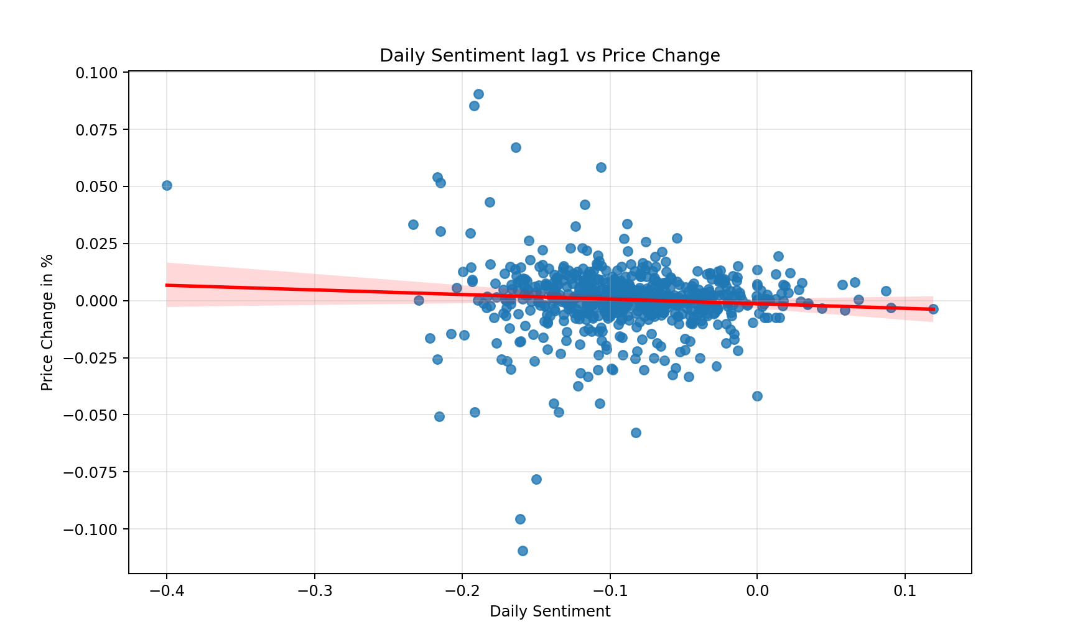
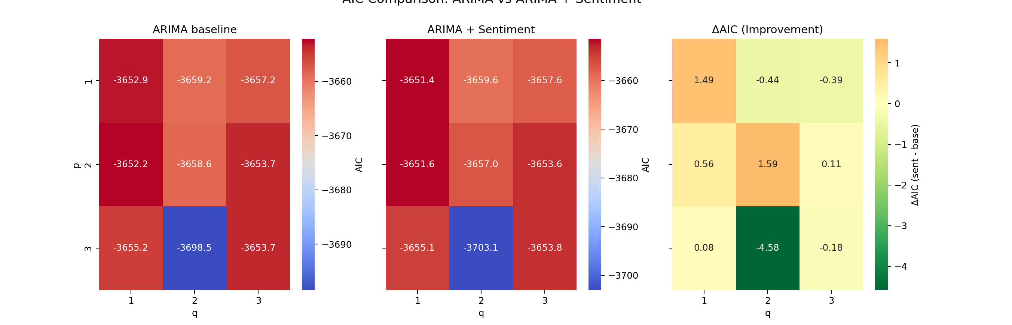
ARMA FinBERT mit Impact-Score

Slide 7
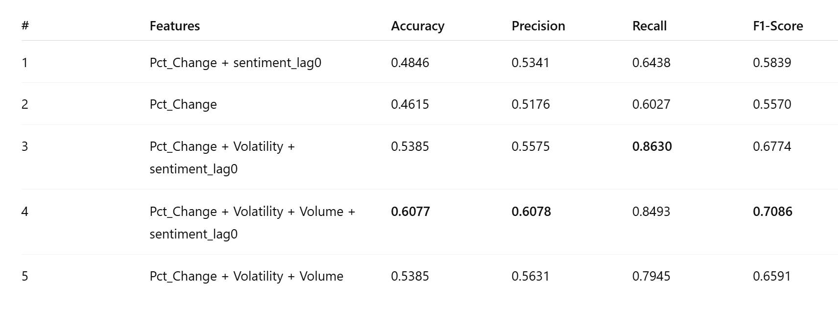
XGBoost FinBERT ohne Impact-Score

Slide 8
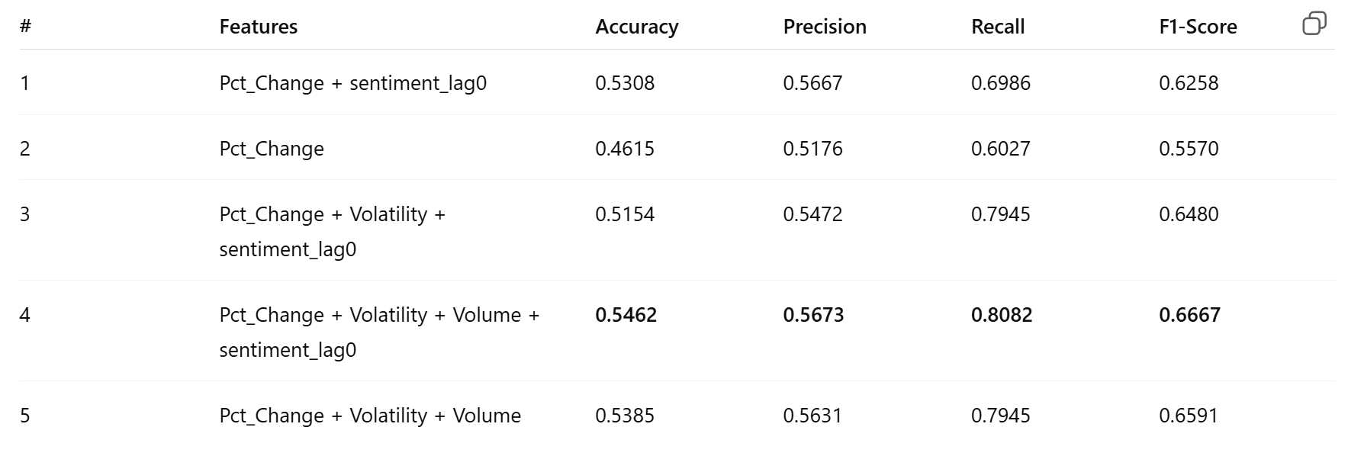
XGBoost FinBERT mit Impact-Score
Sentiment_lag0 -> sentiment gestern in diesem fall

Slide 9
Next Steps
Next day target –> next week -> next month
Impact Score verbessern (fine tuned model?!)
Mehr Daten https://huggingface.co/datasets/Brianferrell787/financial-news-multisource/viewer/data/train?p=1&row=101

